Slide 1
সবাইকে শুভেচ্ছা

Slide 2
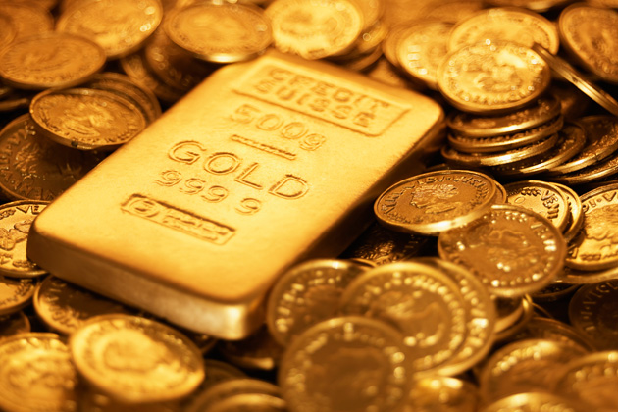
শিক্ষক পরিচিতি
মোঃ আঃ মোমিন
সহকারি শিক্ষক
চরচিকাশী সরকারি প্রাথমিক বিদ্যালয়
ধুনট–বগুড়া

Slide 3
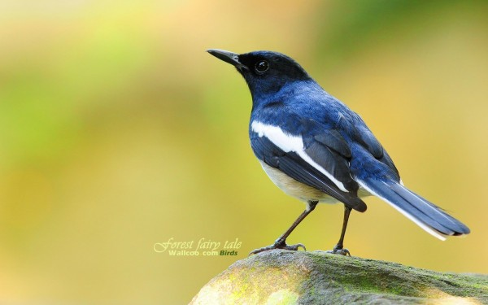
পাঠ পরিচিতি
বিষয়ঃ বাংলাদেশ ও বিশ্বপরিচয়
শ্রেনিঃ তৃতীয়
সাধারন পাঠঃ আমাদের বাংলাদেশ
বিশেষ পাঠঃ বাংলাদেশের সম্পদ
তারিখঃ ০৩/০৬/২০১৪

Slide 4
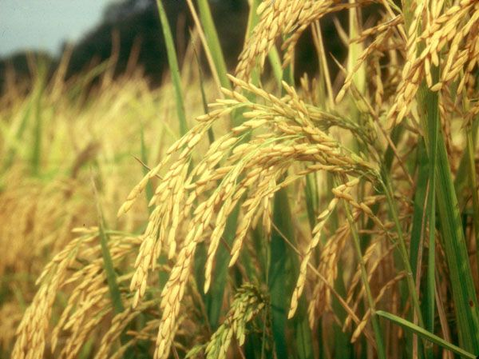
শিখনফল
১৫.৮.৫ বাংলাদেশের সম্পদ ( কৃষিজ, বনজ, খনিজ ও পানি )
সম্পর্কে বর্ণনা করতে পারবে ।

Slide 5
আবেগ সৃষ্টি সুন্দরবনের ভিডিও চিত্রের মাধ্যমে

Slide 6
পাঠের শিরোনাম বাংলাদেশের সম্পদ

Slide 7
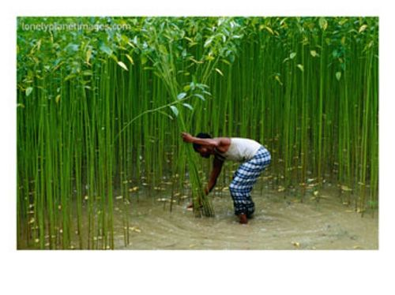
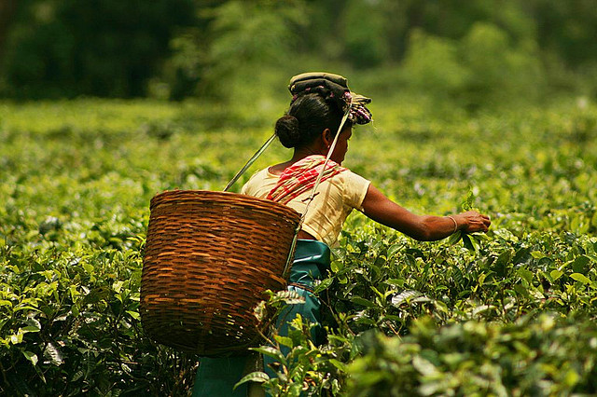
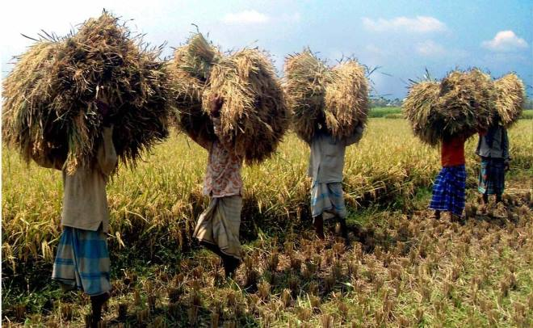
ধান,পাট,চা এগুলো আমাদের প্রধান কৃষিজ সম্পদ।

Slide 8
পাট ও চা আমাদের অর্থকারি ফসল।

Slide 9
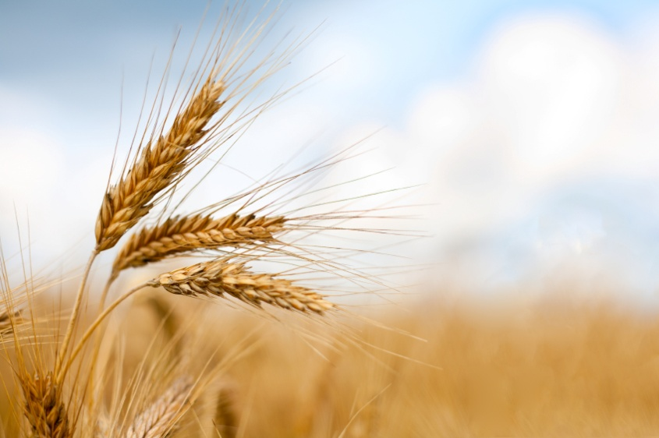
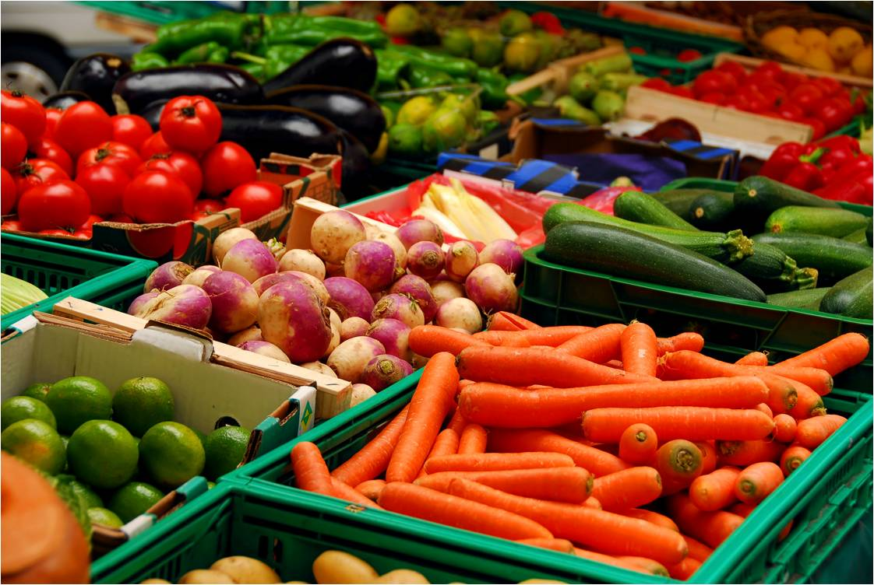
আমাদের দেশে গম,ডাল,শাকসবজি ভাল জন্মে ।

Slide 10
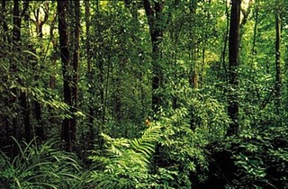
মধুপুর , ভাওয়াল ও বরেন্দ্র অঞ্চলে শালবন আছে।

Slide 11
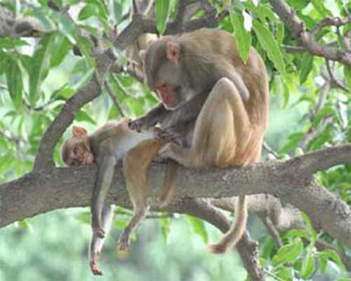
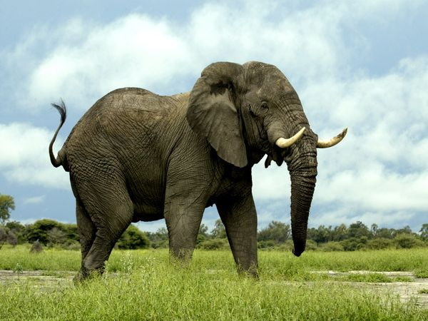
পাহাড়ি বনে হাতি ,বানর ও বন্য শুয়োর আছে ।

Slide 12
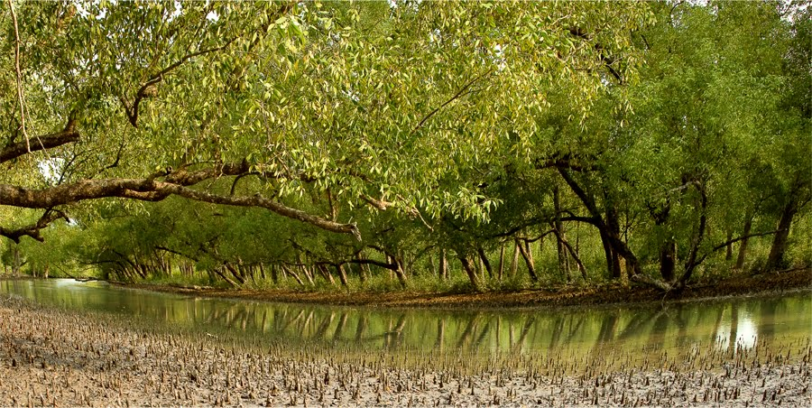
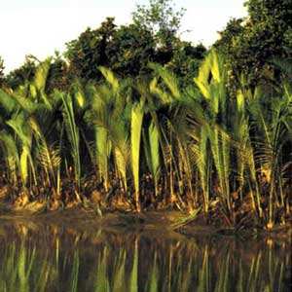
সুন্দর বনে সুন্দরি গেওয়া গোল পাতা গাছ জন্মে ।

Slide 13
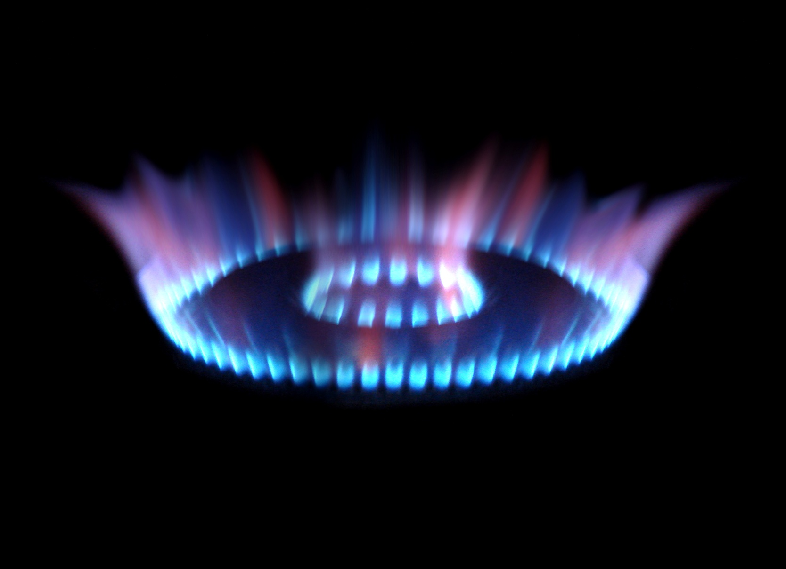
আমাদের দেশে প্রধান খনিজ সম্পদ প্রাকৃতিক গ্যস।

Slide 14
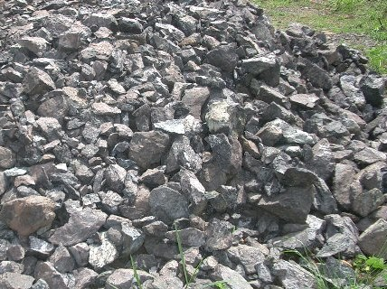
এছাড়া কয়লা, চুনাপাথর ও চিনামাটি পাওয়া যায়।

Slide 15
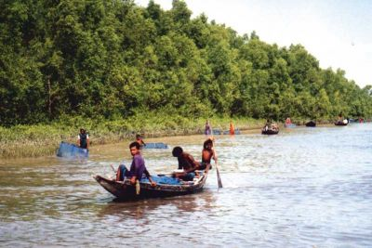
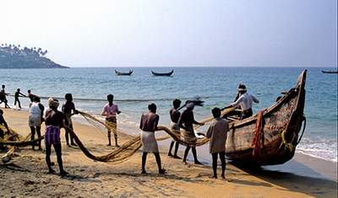
আমাদের দেশে অনেক নদী,খাল, বিল ও হাওর আছে।

Slide 16
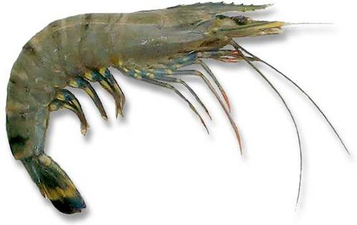
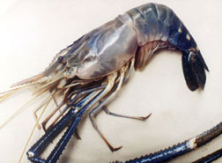
দেশের দক্ষিনাঞ্চলে সমুদ্র উপকুলে চিংড়ী মাছের চাষ হয়।

Slide 17
দলীয় কাজ
খনিজ দলঃ
১। বাংলাদেশের প্রধান কৃষিজ সম্পদ গুলো কী কী?
বনজ দলঃ
১। বাংলাদেশের খনিজ সম্পদ গুলো কী কী?

Slide 18
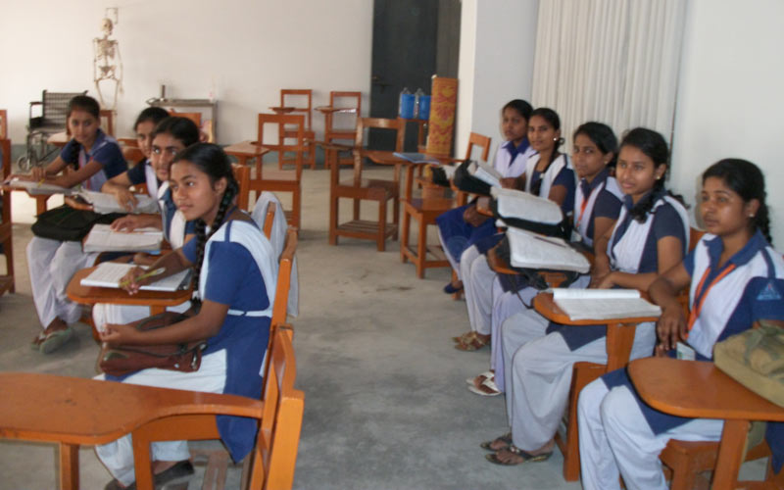
বই সংযোগ

Slide 19
মূল্যায়ন লিখতে দিব
১। কোন সম্পদ গুলো রপ্তানি করে বৈদেশিক মুদ্রা অর্জিত হয়?
১। সুন্দর বনে কীকী পাওয়া যায়?

Slide 20
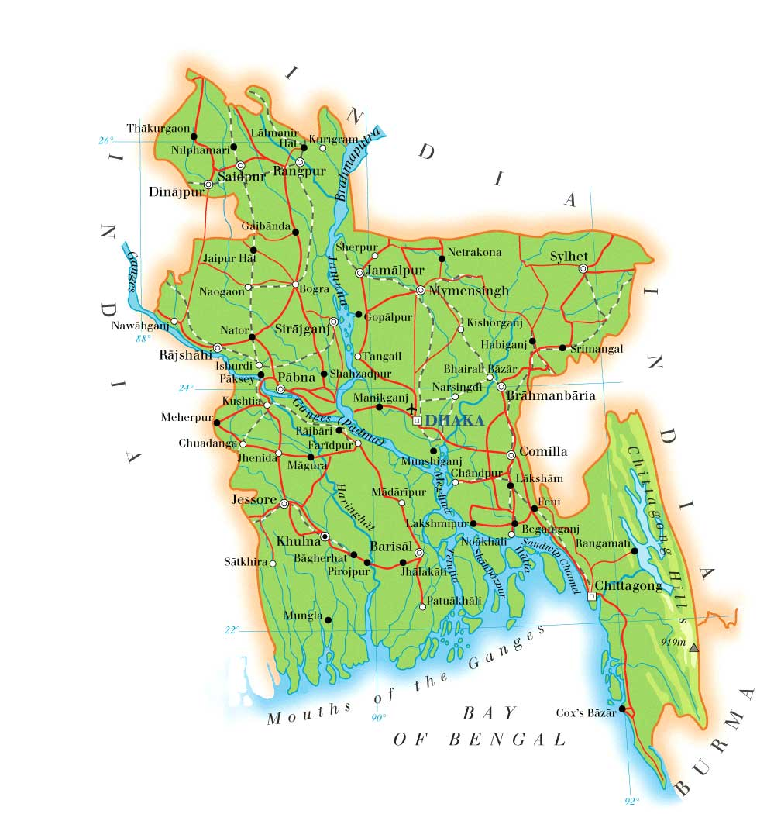
পরিকল্পিত কাজ
বাংলাদেশের মানচিত্র এঁকে প্রধান বিভাগীয় শহর ও নদীগুলো দেখাও।

Slide 21
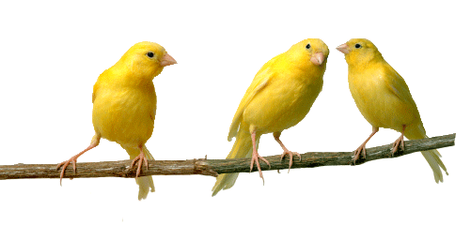
সবাইকে ধন্যবাদ

